Slide 1
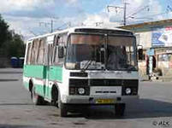
х.Лихой- Ростов

Slide 2
Подпишите условные знаки и вы узнаете путь ребят

Slide 3
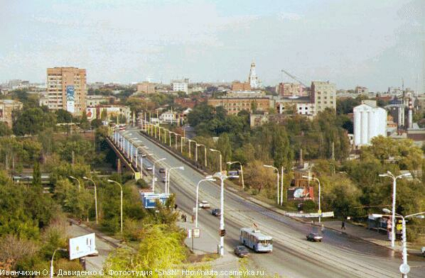
2012 год - 75 лет
Ростовской области

Slide 4
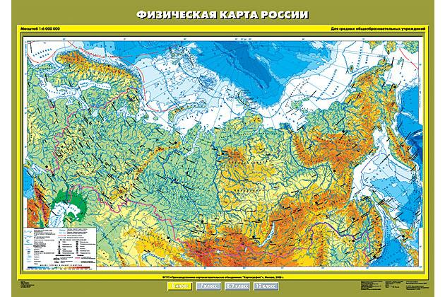
г.Ростов-на-Дону
43⁰ с.ш.,
43⁰ в.д.
г.Эльбрус
43⁰ с.ш., 43⁰ в.д..
5642 м

Slide 5
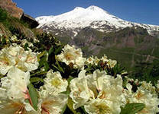
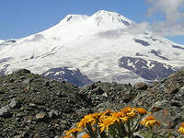
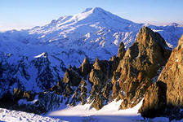
ЭЛЬБРУС

Slide 6
г.Ростов-на-Дону
г.Эльбрус
43⁰ с.ш., 43⁰ в.д..
оз.Байкал
52 ⁰ с.ш., 103 ⁰ в.д.,
52 ⁰ с.ш., 103 ⁰ в.д.,
5642 м

Slide 7
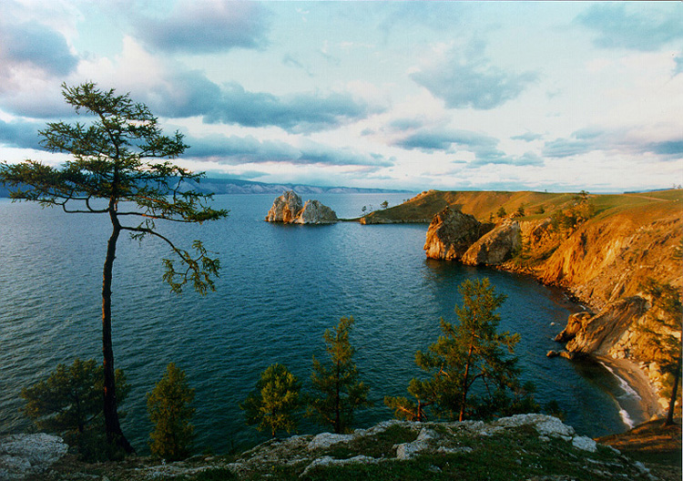
озеро Байкал

Slide 8
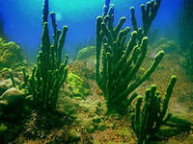
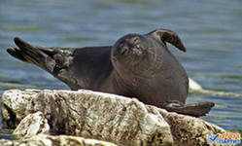
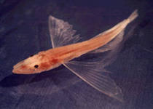
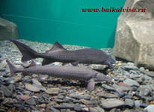
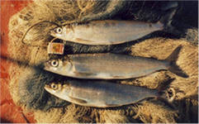
Байкальская нерпа
голомянка
моллюск
Байкальский осетр
омуль

Slide 9
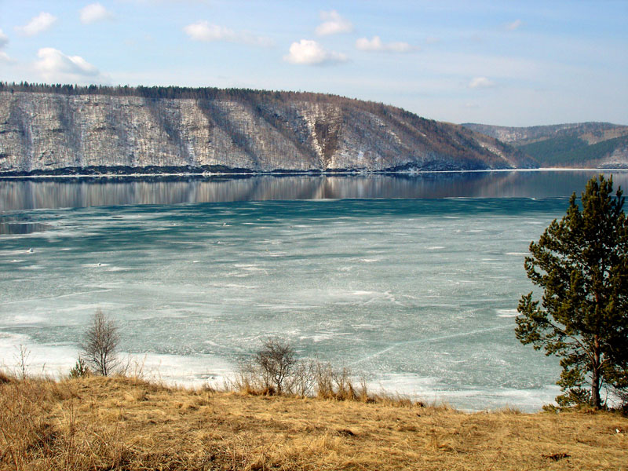
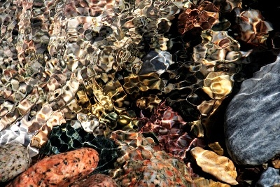
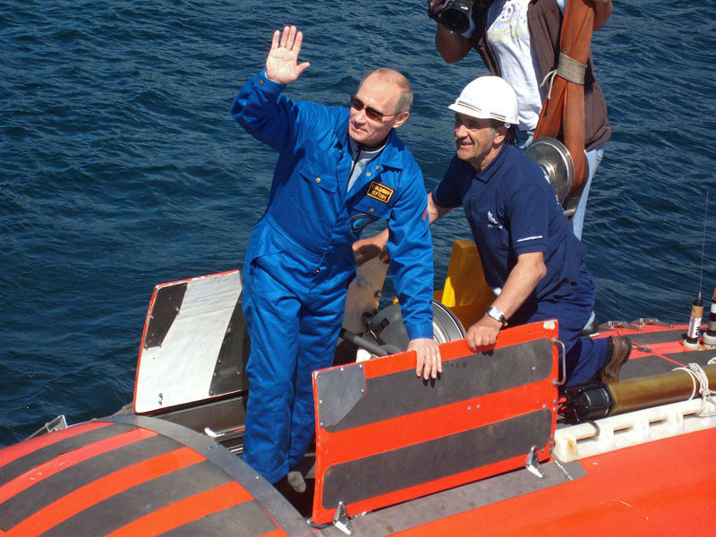

Slide 10
г.Ростов-на-Дону
г.Петропавловск-Камчатский
г.Петропавловск-Камчатский
53 ⁰ с.ш., 158 ⁰ в.д.,
г.Эльбрус
43⁰ с.ш., 43⁰ в.д..
оз.Байкал
52 ⁰ с.ш., 103 ⁰ в.д.,
5642 м

Slide 11
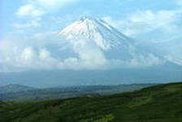
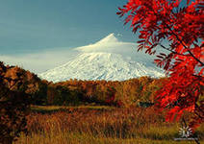
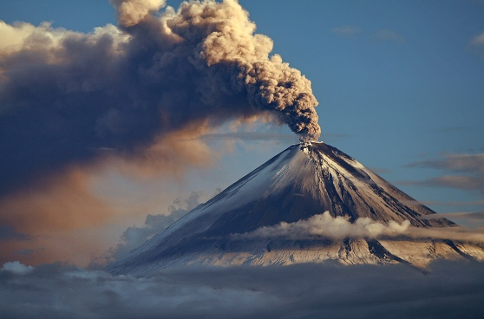
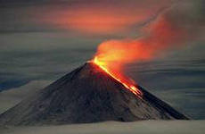
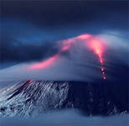
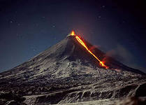
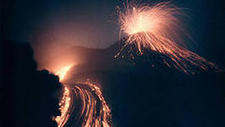
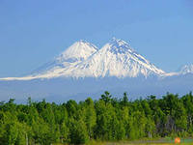
Ключевская Сопка

Slide 12
г.Петропавловск-Камчатский
53 ⁰ с.ш., 158 ⁰ в.д.,
г.Ростов-на-Дону
г.Эльбрус
43⁰ с.ш., 43⁰ в.д..
оз.Байкал
52⁰ с.ш., 103 ⁰ в.д.,
5642 м

Slide 13
С И Н К В Е Й Н
1 существительное_____________________
2 прилагательных_____________________
_____________________________________
3 глагола_____________________________
_____________________________________
слово-синоним_______________________
предложение из 4-х слов
____________________________________
__________________________________

Slide 14
Домашнее задание творческая работа: придумать задания одноклассникам на определение географических координат объектов или определение объекта по географическим координатам.

Slide 15
Спасибо за урок!
Молодцы!

